Slide 1
§ 12. Размещение населения мира

Slide 2
Размещение населения
процесс освоения и заселения населением территории ойкумены и формирования сети поселений на определенный момент времени

Slide 3
Исторические факторы размещения населения мира
1.Роль природной среды
2.Размещение промышленности
3.Рост международной торговли и морских перевозок

Slide 4
Историческая связь размещения населения с характером труда человека
Собирательство
Скотоводство
Земледелие
Торговля и ремесло

Slide 5
Европа
Ареалы высокой плотности населения
1
4
2
3
Восток и
юго-восток
Азии
Северо-восток
США
и юго-восток
Индостан

Slide 6
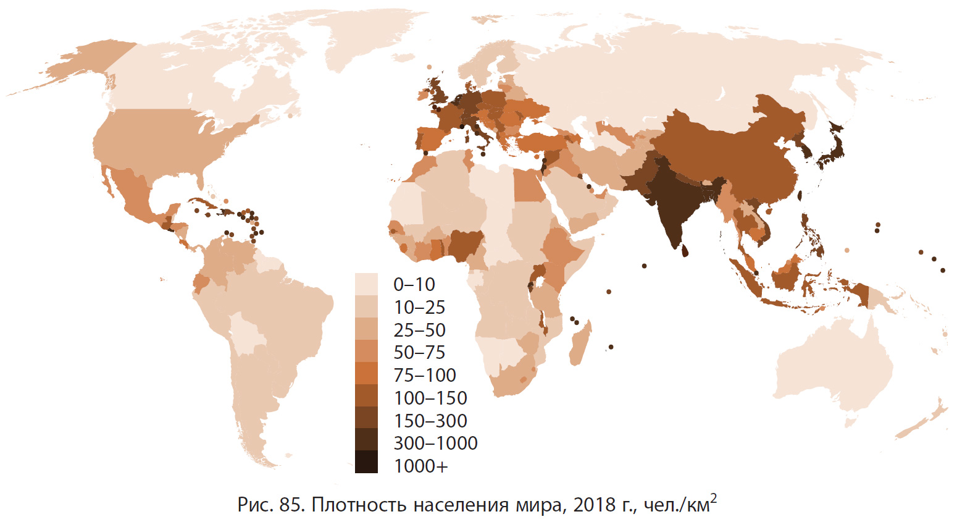
Население мира крайне неравномерно размещено на поверхности Земли

Slide 7
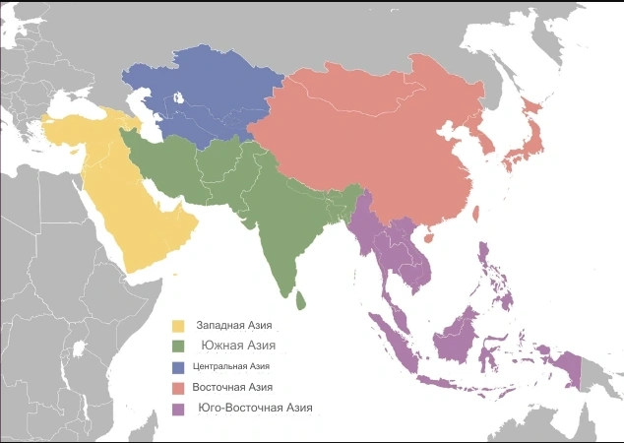
Наиболее густозаселенным регионом мира является Азия
(142,4 чел/км²)

Slide 8
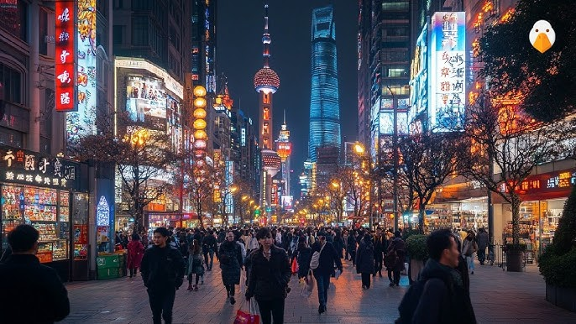
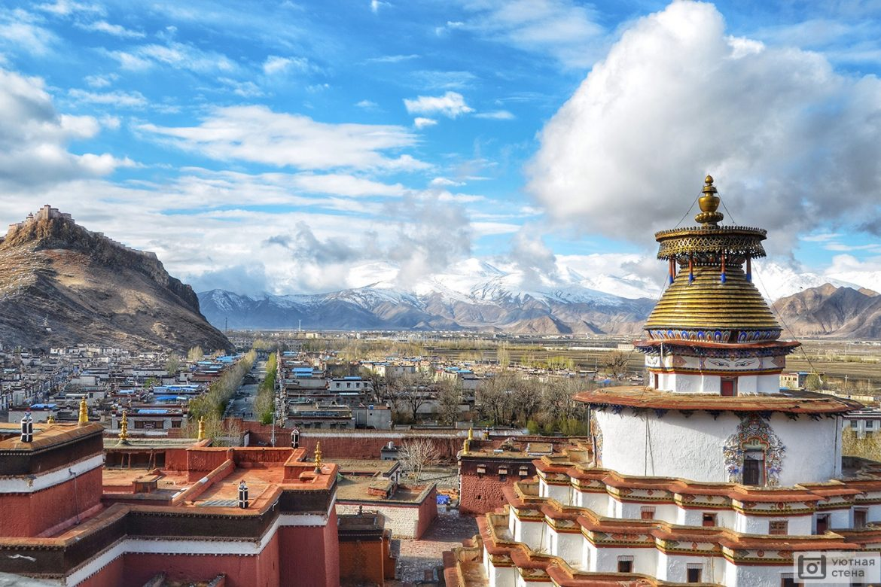
Азия является регионом со значительными контрастами в размещении населения
Густонаселенность восточных районов
в Китае, Шанхай
Чрезвычайно редкозаселенные районы
в Тибете, Китай

Slide 9
Спасибо за внимание

